Slide 1
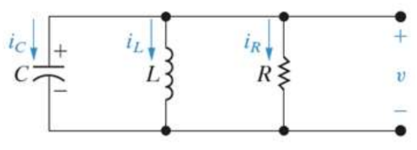
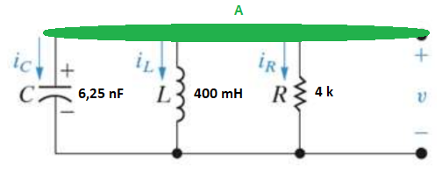

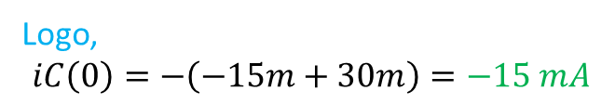

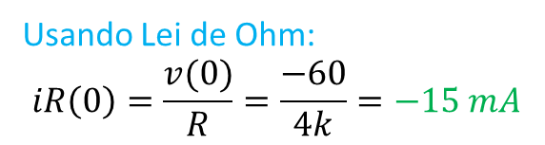
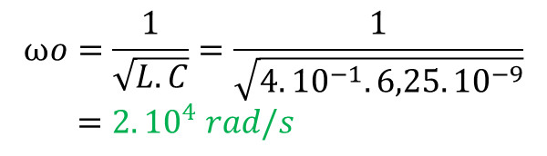
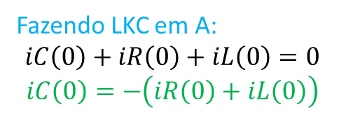
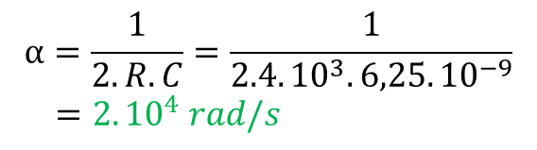
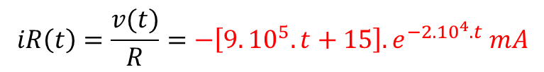
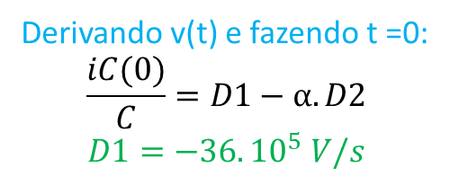
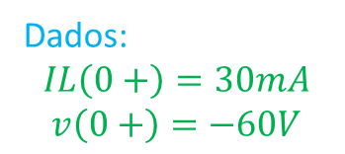
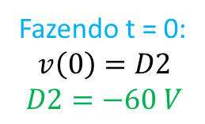
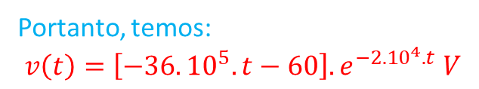
Dados:
$$IL\left(0+\right)=30mA$$
$$v\left(0+\right)=−60V$$
Fazendo LKC em A:
$$iC\left(0\right)+iR\left(0\right)+iL\left(0\right)=0$$
$$iC\left(0\right)=−\left(iR\left(0\right)+iL\left(0\right)\right)$$
I) Determinar α e ωo;
Usando Lei de Ohm:
$$iR\left(0\right)=\frac{v(0)}{R}=\frac{−60}{4k}=−15 mA$$
$$α=\frac{1}{2.R.C}=\frac{1}{2.4.{10}^{3}.6,25.{10}^{−9}}$$
$=2.{10}^{4} rad/s$
Logo,
$$iC\left(0\right)=−\left(−15m+30m\right)=−15 mA$$
$$ωo=\frac{1}{\sqrt{L.C}}=\frac{1}{\sqrt{4.{10}^{−1}.6,25.{10}^{−9}}}$$
$=2.{10}^{4} rad/s$
Derivando v(t) e fazendo t =0:
$$\frac{iC(0)}{C}=D1−α.D2$$
$$D1=−36.{10}^{5} V/s$$
Como $α^{2}={ωo}^{2}$, temos um
Amortecimento crítico.
Portanto, temos:
$$v\left(t\right)=\left[−36.{10}^{5}.t−60\right].e^{−2.{10}^{4}.t} V$$
II) Determinar a tensão v(t);
III) Determinar a corrente no resistor;
$$v\left(t\right)=\left[D1.t+D2\right].e^{−∝.t}$$
$$iR\left(t\right)=\frac{v(t)}{R}=−\left[9.{10}^{5}.t+15\right].e^{−2.{10}^{4}.t} mA$$
Fazendo t = 0:
$$v\left(0\right)=D2$$
$$D2=−60 V$$

Slide 2
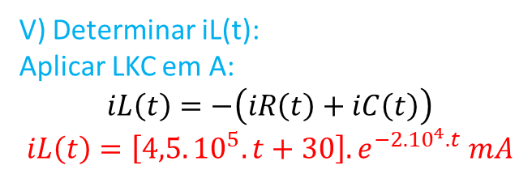
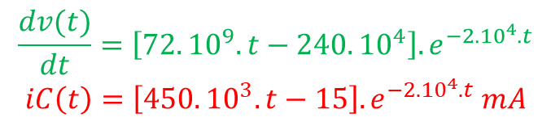
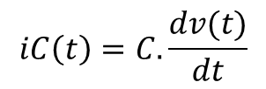
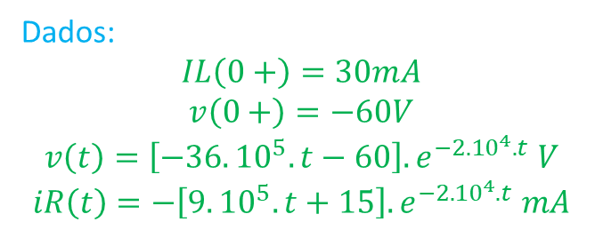
Dados:
$$IL\left(0+\right)=30mA$$
$$v\left(0+\right)=−60V$$
$$v\left(t\right)=\left[−36.{10}^{5}.t−60\right].e^{−2.{10}^{4}.t} V$$
$$iR\left(t\right)=−\left[9.{10}^{5}.t+15\right].e^{−2.{10}^{4}.t} mA$$
IV) Determinar iC(t);
$$iC\left(t\right)=C.\frac{dv(t)}{dt}$$
$$\frac{dv(t)}{dt}=\left[72.{10}^{9}.t−240.{10}^{4}\right].e^{−2.{10}^{4}.t}$$
$$iC\left(t\right)=\left[450.{10}^{3}.t−15\right].e^{−2.{10}^{4}.t} mA$$
V) Determinar iL(t):
Aplicar LKC em A:
$$iL\left(t\right)=−\left(iR\left(t\right)+iC\left(t\right)\right)$$
$$iL\left(t\right)=\left[4,5.{10}^{5}.t+30\right].e^{−2.{10}^{4}.t} mA$$

